Slide 1




Slide 2
Metro Interstate traffic volume
Maria Rubio, Fredy Marroquin, Cristina Villagran
https://github.com/Fredymarroquin1998/Metro_Interstate_Traffic_Volume.git

Slide 3


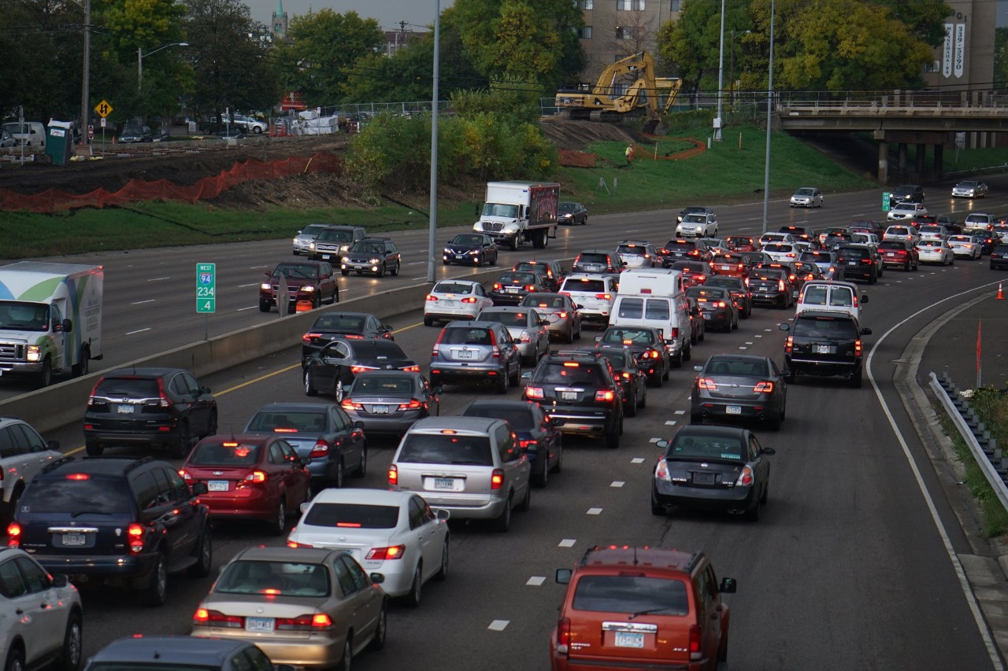
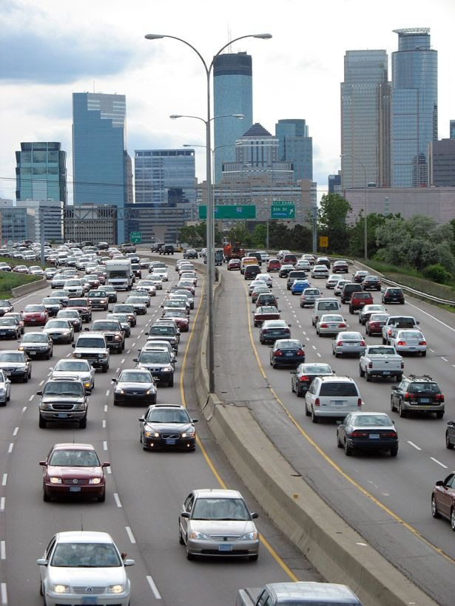
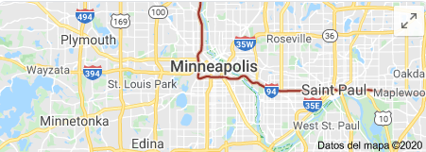
{"A?":"B","a":5,"b":1588656514093,"c":"DAD7LyuiEfY","d":"B","A":[{"A?":"J","A":456.29378079042027,"B":108.00000000000011,"D":547.388954248471,"C":211.27787562157746,"F":0.31,"a":{"D":457,"C":268},"b":[{"A":"M163 31H31v206h395V31H163zM294 0H0v268h457V0H294zm158 168v95H5V5h447v163z","B":{"C":"#dbc1a3"}}],"c":{"A":{"A":76,"B":84,"D":289,"C":116},"B":526.3473816508211,"C":115.99999999999983,"D":"A","E":"A"}}],"B":1920,"C":1080}
PROBLEMA
Notes:
Nuestro problema plantea que la interestatal 94 entre Minneapolis y san paul, el trafico crece condensadamente día con día y se nos han proporcionado estos datos

Slide 4



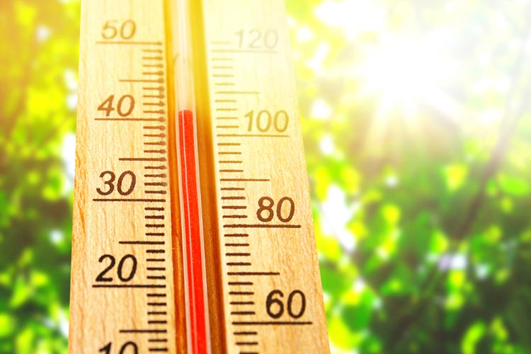

{"A?":"B","a":5,"b":1588656514093,"c":"DAD7LyuiEfY","d":"B","A":[{"A?":"J","A":456.29378079042027,"B":108.00000000000011,"D":547.388954248471,"C":211.27787562157746,"F":0.31,"a":{"D":457,"C":268},"b":[{"A":"M163 31H31v206h395V31H163zM294 0H0v268h457V0H294zm158 168v95H5V5h447v163z","B":{"C":"#dbc1a3"}}],"c":{"A":{"A":76,"B":84,"D":289,"C":116},"B":526.3473816508211,"C":115.99999999999983,"D":"A","E":"A"}}],"B":1920,"C":1080}
PROBLEMA
Notes:
Festividades, temperatura[K] promedio en kelvin, lluvia [mm/h]. Nieve[mm/h], porcentaje de nubes, clima, fecha y hora, volumen de trafico

Slide 5

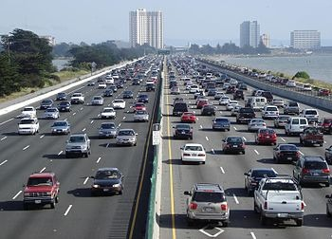
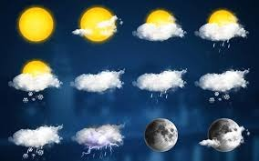
{"A?":"B","a":5,"b":1588656514093,"c":"DAD7LyuiEfY","d":"B","A":[{"A?":"J","A":456.29378079042027,"B":108.00000000000011,"D":547.388954248471,"C":211.27787562157746,"F":0.31,"a":{"D":457,"C":268},"b":[{"A":"M163 31H31v206h395V31H163zM294 0H0v268h457V0H294zm158 168v95H5V5h447v163z","B":{"C":"#dbc1a3"}}],"c":{"A":{"A":76,"B":84,"D":289,"C":116},"B":526.3473816508211,"C":115.99999999999983,"D":"A","E":"A"}}],"B":1920,"C":1080}
PROBLEMA
Notes:
Festividades, temperatura[K] promedio en kelvin, lluvia [mm/h]. Nieve[mm/h], porcentaje de nubes, clima, fecha y hora, volumen de trafico

Slide 6
MODELOS
Random Forest
Extra Trees
AdaBoost
Multi-layer perceptron univariable
Multi-layer perceptrón multivariable

Slide 7
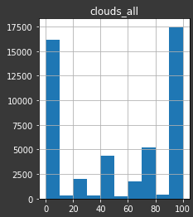
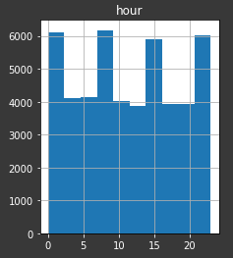
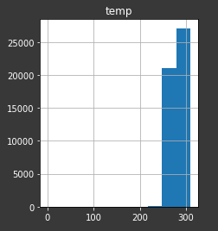
ANÁLISIS DE DATOS
Notes:
Decidimos separar los datos de una forma para los modelos de Random, Fores, Extra trees y Adabost, de modo que después de realizar nuestro respectivo análisis nos quedamos únicamente con los campos: holiday, temp, clouds_all, hour y traffic_volume\r
.
Para los MLP se distribuyeron de la misma manera pero progresivamente

Slide 8
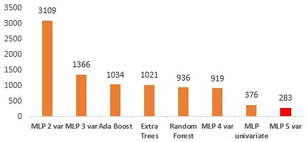
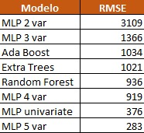
Resultados

Slide 9
INVESTIGACIÓN FUTURA
Investigar sobre nuevos modelos
Reducir el loss y mejoras a los modelos existentes
Arreglar la data distinta manera
Notes:
Investigar sobre nuevos modelos que puedan adaptarse y comparar los resultados obtenidos
tratar de reducir el loss obtenido y ver mejoras a los modelos existentes
Investigar si podemos arreglar la data de otra manera para que los resultados sean más efectivos

Slide 10
